Slide 1

Reptile
Auction Shop
웹 종합 쇼핑몰 프로젝트
양홍엽

Slide 2

Table of Contents
1
6
프로젝트 개요
향후 계획 및 발전 방향
2
프로젝트 수행 절차 및 방법
3
프로젝트 수행 경과
4
시물레이션
5
성과 분석

Slide 3
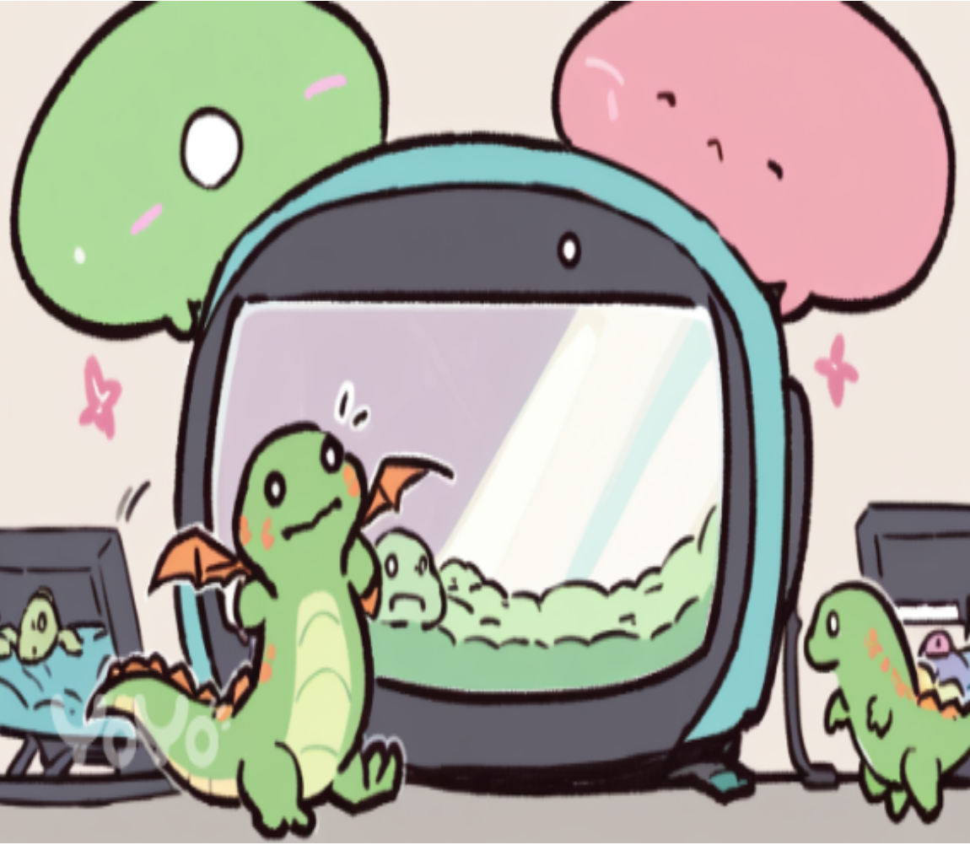
프로젝트 개요
1. 프로젝트 구현 내용.
2. 프로젝트 주제 및 선정 배경
3. 프로젝트 개발 동기 및 목표 / 기획의도
4. 프로젝트 구현내용 / 컨셉 / 연관성
5. 활용방안 및 기대효과
6. 프로젝트 구조

Slide 4
프로젝트 팀 구성 및 역할
이름 | 역할 | 구현 내용
양홍엽 | 프로젝트 설계 및 DB 구축 | 결제, 지도, 우편주소, 문자, 메일, 소셜 로그인(API), 실시간 입찰, 실시간 그래프, 입찰목록, 결제, 환불,구매 이력, 상품등록,수정 / 조회수 추가, 업데이트 상품, 최근 본 상품, 고객센터, 댓글, 실시간 채팅, 알림 창 / 여러 편의성 개선 /

Slide 5
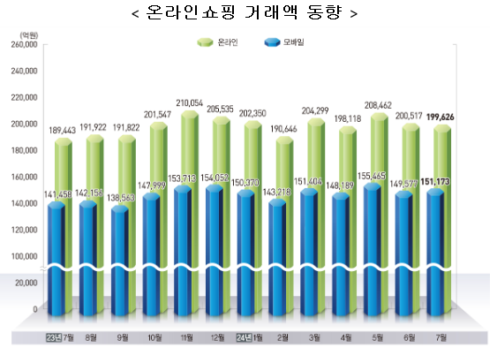

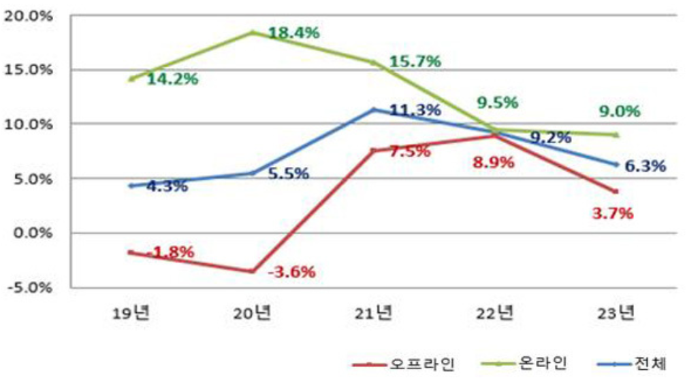
온라인 쇼핑 거래액 동향
(온라인/모바일)
조건에 부합하는 주제 중 1인가구 증가에 따라 반려동물
쇼핑 플랫폼 선정
유통 비중(매출) 오프라인 -> 온라인

Slide 6
프로젝트 주제 및 선정 배경
생활에서 가장 많이 접하는 접근성이 좋은 주제
준비한 기술 스택을 점검해볼 수 있는 주제
Open API, REST API를 최대한 적용해볼 수 있는 주제
프로젝트 기획 의도
1인가구 증가에 따라 반려동물 입양이 활발해지면서 다양한 종류의 반려동물에 대한 관심도 증가하고 있습니다.
특히, 파충류 입양의 비율이 높아짐에 따라 기존의 입양 방식과는 ‘차별화된 실시간 경매’시스템을 도입하는 방안을 구상하게 되었습니다.
더 많은 분들이 원하는 반려동물을 실시간으로 입양할 수 있도록 하는 것을 목표로 하고 있습니다.

Slide 7
수행 절차
및 방법
1. 프로젝트 수행 절차
2. 활용 장비 및 재료

Slide 8

프로젝트 수행 절차
프로젝트 기획
2024.08.17
프로젝트 분석 및 화면 설계
2024.08.18 ~ 2024.08.19
백, 프론트 엔드 개발 및 추가
2024.08.20 ~ 2024.09.02
테스트 및 버그 수정
2024.09.03 ~ 2024.09.09

Slide 9














활용 장비 및 재료
운영체제 통합 개발 환경
JDK 버전
DB
빌드툴
프레임워크
window 10 IntelliJ
JDK 22 MySQL (WorkBench 8.1.0)
Maven
Spring boot 3.2.6
프론트 HTML, CSS, JS, BootStrap, Thymeleaf
JQurey, Ajax
백엔드 Spring Boot, Spring Security, Spring Data JPA
API 결제, 지도, 우편주소, 문자, 메일, 소셜로그인
CI/CD AWS EC2

Slide 10
프로젝트
수행경과
1. API 명세서
2. 데이터베이스 구성

Slide 11
API명세 | member
End Point | Method | 요약 | 요청 예시 | 성공 응답 예시 | 실패 응답 예시
/members /new | GET | 회원 가입 페이지 | /members/new | 회원 가입 폼 페이지 | N/A
/members /new | POST | 회원 가입 완료 처리 | {name: “이름 “ , email : “email@email.com , password : @AB12345 adress: 우편주소 + 상세주소 tell : 010123456+문자 인증 | 회원 가입 성공 후 메인페이지 리다이렉트 | {"errorMessage":"필수 입력 값이 누락되었습니다."} (폼 유효성 검사 실패 시 AJAX로 메시지 반환)
/members /login | GET | 로그인 폼 | /members/login | 로그인 폼 페이지 반환 | N/A
/members /login/error | GET | 로그인 에러 | /members/login/error | 로그인 실패 시 로그인 폼 페이지와 에러 메시지 반환 | N/A
/members /{email}/emailConfirm | POST | 이메일 인증 코드 전송 | Ajax로 이메일 주소 전송 | 해당 이메일로 랜덤한 인증 코드 발송 | N/A
/members /{code}/codeFindCheck | POST | 이메일 인증 코드 확인 | Ajax로 인증 코드 전송 | 이메일 인증 성공 창 노출 | {"errorMessage":"인증 코드를 올바르게 입력해주세요."} (400 Bad Request)

Slide 12
API명세 | member
End Point | Method | 요약 | 요청 예시 | 성공 응답 예시 | 실패 응답 예시
/members /findpassword | GET | 비밀번호 찾기 페이지 | /members /findpassword | 비밀번호 찾기 폼 페이지 | N/A
/members /findpassword2 | POST | 비밀번호 찾기위한 인증 | 이메일, 전화번호 인증 후 확인 | 비밀번호 재설정 페이지로 이동 | {"errorMessage":"인증 코드를 올바르게 입력해주세요."} (400 Bad Request)
/members /memberUpdatePassword | POST | 비밀번호 재설정 페이지 | 재 설정할 비밀번호 입력 후 확인 | 비밀번호 재설정 후 로그인 페이지 이동 | N/A
/members /verifyCode | PATCH | 전화번호 문자 인증 | Ajax로 인증 코드 전송 | 문자 인증 확인 창 노출 | {"errorMessage":"인증 코드를 올바르게 입력해주세요."} (400 Bad Request)
/members /phoneCheck | GET | 전화번호 문자 인증코드 전송 | Ajax로 전화번호 전송 | 해당 전화번호로 랜덤한 인증 코드 발송 | N/A
/members /myPost | GET | 나의 문의 내역 | /members /myPost | 나의 문의 전체 내역 노출 | N/A

Slide 13
API명세 | member
End Point | Method | 요약 | 요청 예시 | 성공 응답 예시 | 실패 응답 예시
/members /deleteMember | GET | 회원 탈퇴 페이지 | /members /deleteMember | 회원 탈퇴 폼 페이지 | N/A
/members /deleteMember2 | POST | 회원 탈퇴 완료 처리 | 탈퇴 사유 선택+ 상세 사유 입력 | 회원 탈퇴 성공 후 로그아웃 메인페이지 리다이렉트 | N/A
API명세 | Main
End Point | Method | 요약 | 요청 예시 | 성공 응답 예시 | 실패 응답 예시
/ | GET | 메인 페이지 조회 | / | 메인 페이지 HTML 반환 | N/A
/members /AddScroll | GET | 더 많은 상품 조회 (무한 스크롤링) | /load-more?page=2 | 추가 상품 정보 데이터 반환 | 400 Bad Request
/map | GET | 오시는 길 페이지 조회 | /map | 지도 페이지 HTML 반환 | N/A

Slide 14
API명세 | Item
End Point | Method | 요약 | 요청 예시 | 성공 응답 예시 | 실패 응답 예시
/admin /item/new | GET | 상품 등록 폼 | N/A | 상품 등록 폼 페이지 반환 | 401 Unauthorized
/admin /item/new | POST | 상품 등록 | { “itemFormDto” : { 상품정보, “itemImgDtoList : [이미지업로드 정보]” }, “itemImgIds : [0] ”, “itemImgFile: [123]” } | 상품 등록 후 메인 페이지로 리다이렉트 | {"errorMessage":"필수 입력 값이 누락되었습니다."} (400 Bad Request), 401 Unauthorized
/admin /item /{itemId} | GET | 상품 상세 정보 조회 (수정 폼) | N/A | 상품 상세 정보 조회 폼 반환 | {"errorMessage":"존재하지 않는 상품입니다."} (404 Not Found), 401 Unauthorized
/admin /item /{itemId} | POST | 상품 정보 수정 | { “itemFormDto” : { 변경된 상품정보, “itemImgDtoList : [변경된 이미지업로드 정보]” }, “itemImgIds : [0] ”, “itemImgFile: [456]” } | 상품 수정 후 메인 페이지로 리다이렉트 | {"errorMessage":"상품 수정 중 에러가 발생하였습니다."} (400 Bad Request), 401 Unauthorized
/admin /items, /admin/items/{page} | GET | 상품 관리 목록 | { "searchDateType": "string", "searchSellStatus": "SELL", "searchBy": "string", "searchQuery": "string" } | 페이지네이션 처리된 상품 목록 반환 | 401 Unauthorized
/item /{itemId} | GET | 상품 상세 페이지 조회 | N/A | 상품 상세 페이지 반환 및 최근 본 상품 쿠키에 추가 | {"errorMessage":"존재하지 않는 상품입니다."} (404 Not Found)
/choice/{itemValue}/{page},/item/items/{itemValue} | GET | 카테고리 상품 목록 | N/A | 카테고리별 상품 페이지 페이지네이션 처리된 목록 반환 | 401 Unauthorized

Slide 15
API명세 | cart(입찰목록)
End Point | Method | 요약 | 요청 예시 | 성공 응답 예시 | 실패 응답 예시
/cart | GET | 입찰목록 조회 | /cart | [{"cartItemId": 123, "ItemId": 1, "ItemNm": "상품명", "count": 2, "price": 10000}] (200 OK) | 401 Unauthorized
/cart | POST | 입찰목록에 상품 추가 | {"itemId": 1, "count": 1} | {"cartItemId": 123} (200 OK) | 401 Unauthorized
/cartItem /{cartItemId} | PATCH | 입찰목록 입찰금액 변경 | cartItemId=123&count=2 | {"cartItemId": 123} (200 OK) | {"errorMessage":"수정권한이 없습니다."} (403 Forbidden)
/bid/cart/{cartItemId} | PATCH | 입찰목록 상품 개별 입찰 | itemId=1 && newbidprice=1000,lowestbidprice=2000 | {"cartItemId": 123} (200 OK) | {"errorMessage":"정수를 입력해주세요."} (400 Bad Request), {"errorMessage":"수정권한이 없습니다."} (403 Forbidden)
/cartItem /{cartItemId} | DELETE | 장바구니 상품 삭제 | cartItemId=123 | {"cartItemId": 123} (200 OK) | {"errorMessage":"수정권한이 없습니다."} (403 Forbidden)
/cart /orders | POST | 장바구니 상품 주문 | {"cartOrderDtoList":[{"cartItemId":123}], "impUid":"imp_123456789"} | {"orderId": 456} (200 OK) | {"errorMessage":"주문할 상품을 선택해주세요."} (403 Forbidden)

Slide 16
API명세 | order
End Point | Method | 요약 | 요청 예시 | 성공 응답 예시 | 실패 응답 예시
/order | POST | 상품 주문 | {"itemId": 77, "count": 10, "totalPrice": 50000, "makeMerchantUid": “123", "impUid": “imp_12345"} | {"orderId":1} (200 OK) | 401 Unauthorized
/orders, /orders /{page} | GET | 주문 내역 조회 | N/A | 주문 내역 페이지 반환 | N/A
/order /{orderId} /cancel | POST | 주문 취소 | N/A | {"orderId":1} (200 OK) | {"errorMessage":"주문 취소 권한이 없습니다."} (403 Forbidden)
/order /{orderId} /reOrder | POST | 재주문 (장바구니에 담음) | N/A | {"orderId":1} (200 OK) | {"errorMessage":"재주문 권한이 없습니다."} (403 Forbidden)

Slide 17
API명세 | customerCenter
End Point | Method | 요약 | 요청 예시 | 성공 응답 예시 | 실패 응답 예시
/customerCenter/{notice},/Cpost/{page}/{notice} | GET | 공지/문의 사항 게시판 전체 페이지 | /customerCenter/{notice},/Cpost/{page}/{notice} | 공지/문의 사항 페이지네비게이션 처리된 공지/문의 사항 목록 페이지 이동 | N/A
/customerCenter/write | GET | 공지,문의 사항작성 폼 페이지 | /customerCenter/write | 공지/문의 사항 작성 폼 페이지 이동 | {"errorMessage":"로그인 후 이용해주세요."} (403 Forbidden)
/customerCenter/new | POST | 공지,문의 사항 작성 | 제목: 문의(공지) 내용:문의(공지)입니다. | 문의/공지 사항 등록 후 페이지네비게이션 처리된 공지사항 페이지로 이동 | {"errorMessage":"필수 입력 값이 누락되었습니다."} (400 Bad Request), 401 Unauthorized
/view/{id} | GET | 공지/문의 사항 상세 페이지 이동 | /view/{id} | 공지/문의사항 상세 페이지 이동 | N/A
/customerCenter/updateSave/{id} | POST | 공지/문의 사항 수정 | 제목: 문의(공지) 내용:문의(공지)입니다. | 문의/공지 사항 수정 후 페이지네비게이션 처리된 공지사항 페이지로 이동 | {"errorMessage":"필수 입력 값이 누락되었습니다."} (400 Bad Request), 401 Unauthorized
/comments/add | POST | 공지/문의 사항 댓글 작성 | 댓글 : 문의에 대한~ 공지에 대한~ | Ajax로 게시글(공지/문의사항) 댓글추가 | {"errorMessage":"댓글 추가 중 오류 발생} (400 Bad Request),
/delete/{commentId} | POST | 공지/문의 사항 댓글 삭제 | N/A | Ajax로 게시글(공지/문의사항) 댓글 삭제 | {"errorMessage":"댓글 삭제 중 오류 발생} (400 Bad Request),

Slide 18
API명세 | 기타(그래프, 최근 본 상품, 업데이트 상품, 크롤링,결제, 채팅)
End Point | Method | 요약 | 요청 예시 | 성공 응답 예시 | 실패 응답 예시
/fetchBidData/{itemId} | GET | 단일 상품 그래프 최고가 갱신 | N/A | Ajax로 최고가 그래프 갱신 | N/A
/bid/{itemId} | PATCH | 최고입찰금액 변동 시 최고금액 변경 | N/A | Ajax로 상품 최고금액 갱신 | {"errorMessage":"최고 입찰가 보다 입찰 가격이 낮습니다."} (400 Bad Request),
/item/lizard | GET | 원하는 사이트 크롤링 | /item/lizard | 콘솔 원하는 데이터 출력 / 데이터베이스 저장 | N/A
/listItem | GET | 최근 업데이트된 상품갱신 | N/A | Ajax로 최근 업데이트 상품 갱신 | N/A
/recentViews | GET | 최근 본 상품 갱신 | N/A | Ajax로 쿠키에 저장된 최근 본 상품 정보 갱신 | N/A
/payment/{id} | GET | 결제 페이지 이동 | /payment/{id} | 결제할 상품이름, 금액 표기, 결제진행 | N/A
/payment | POST | 결제완료 | N/A | 해당 금액 결제 완료 후 구매이력 페이지 이동 | N/A
/chat/topic/messages | Message | 웹소켓 실시간 채팅 | 문의합니다!,{유저 이름} | 홍엽 : 문의합니다 | N/A
/chat/current-user | Get | 실시간채팅 이름 | /chat/current-user | 로그인한 사람의 이름 /홍엽 | N/A
/chat/current-role | Get | 실시간채팅의 권한 | /chat/current-role | 로그인한 사람의 권한 전송 /ADMIN | N/A

Slide 19
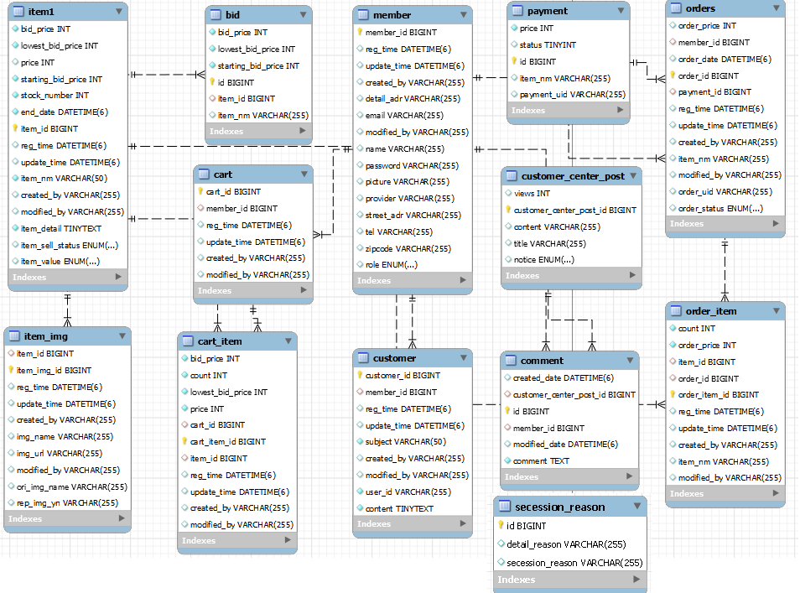
Member
쇼핑몰 회원 정보 테이블
Cart
회원의 입찰목록 테이블
cart_item
입찰목록에 담긴 상품 정보 테이블
orders
쇼핑몰 회원들의 주문 목록 테이블
order_item
주문된 상품 정보 테이블
item1
쇼핑몰 상품 정보 테이블
item_img
상품에 대한 이미지 정보를 담고 있는 테이블
customer_center_post
공지/문의사항 제목, 내용 테이블
Comment
공지/문의사항 댓글 정보 테이블
bid
상품 그래프 정보 테이블
payment
결제 정보 테이블
secession_reason
회원 탈퇴 내용 정보 테이블
데이터 베이스 구성

Slide 20
시물레이션

Slide 21
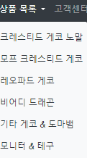
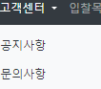
Main페이지 (상단,HEADER)
비 로그인
로그인
Description
모든 상품, 고객센터 로그인 상관없이 모두 이용 가능 Enum 클래스를 이용하여 구분 하였습니다.

Slide 22
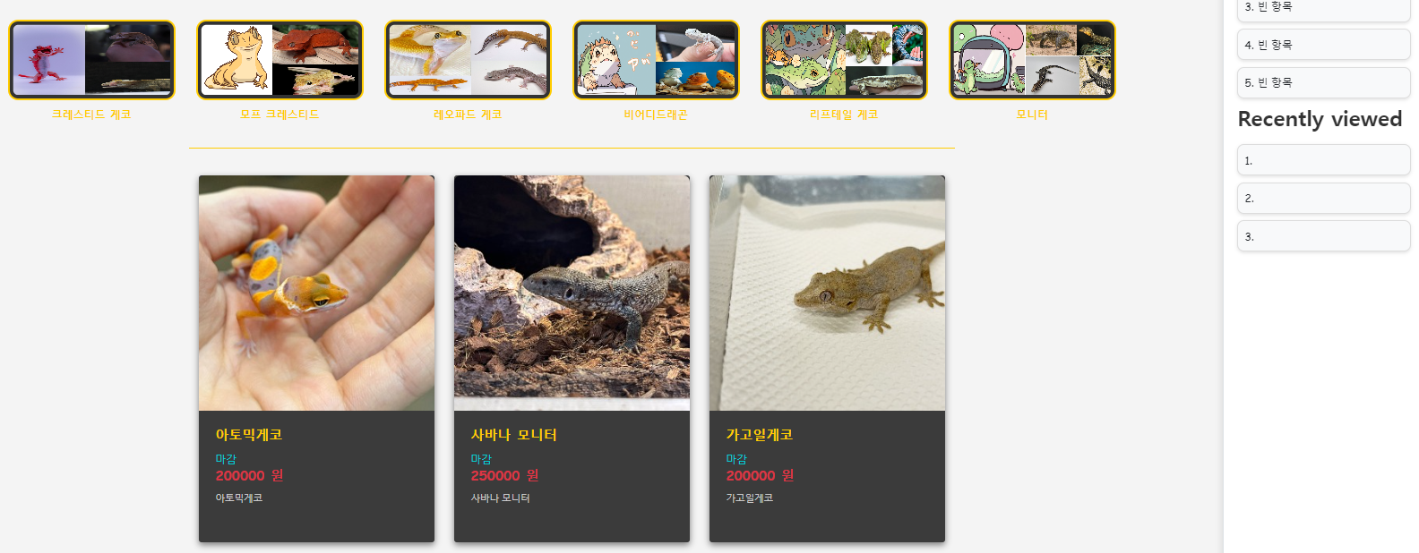
Main페이지 (content)
Description
메인 content에서도 상품 카테고리 별 페이지 이동 가능 하고 전체 제품은 ajax를 이용하여 무한 스크롤링으로 데이터를 가져옵니다.

Slide 23
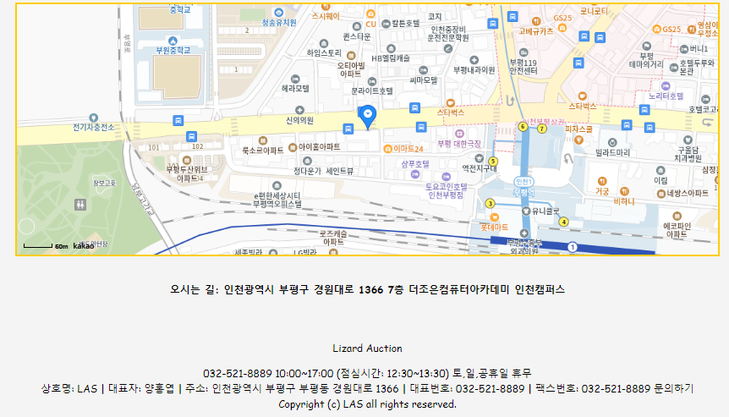
Main페이지 (Map, footer)
Description
지도 API를 이용하고
데이터를 가져옵니다.

Slide 24

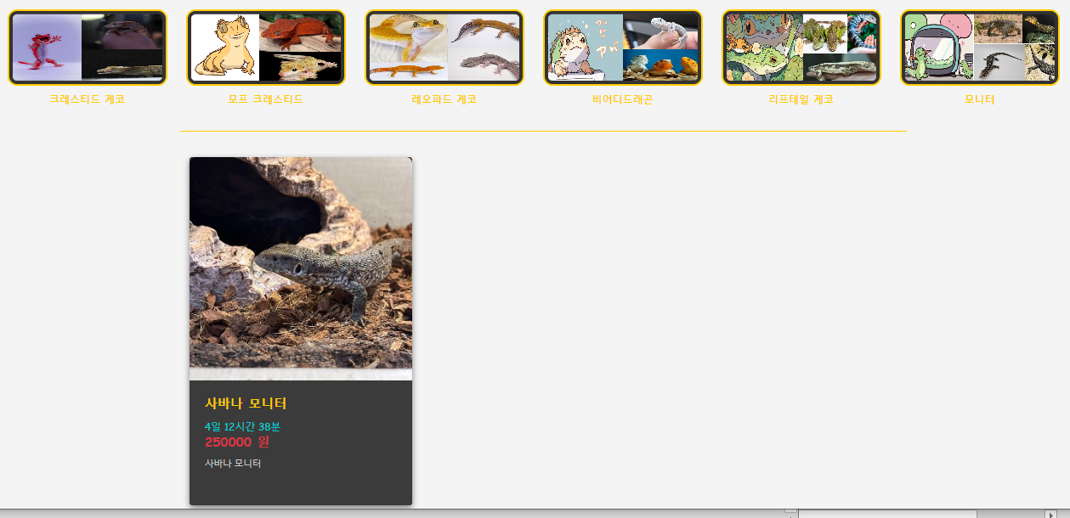
Main페이지 (검색)
Description
헤더의 검색을 이용해서 검색한 이름이 들어간 상품을 노출합니다.

Slide 25
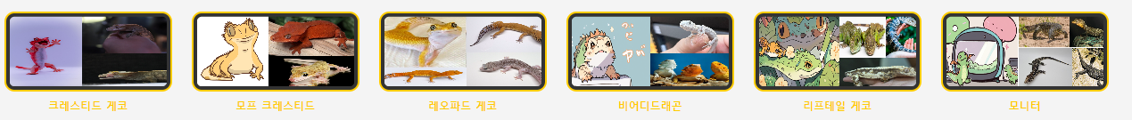
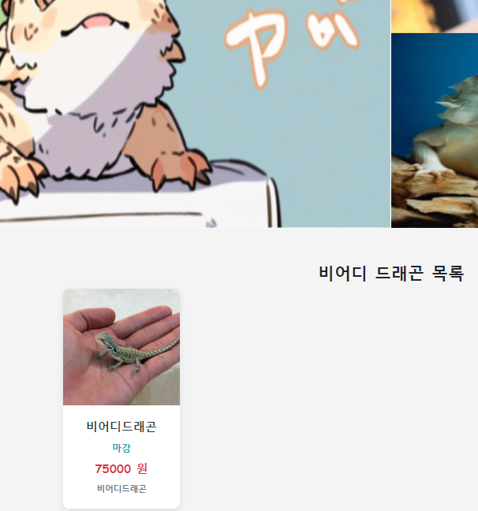
Main(카테고리)
Description
Enum을 이용해 Main 카테고리 클릭, 헤더에서 카테고리 클릭 시 해당 카테고리만 노출 됩니다.
페이지 네비게이션 처리

Slide 26
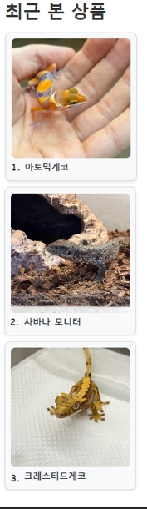
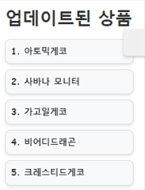
사이드바 (업데이트된 상품,최근 본 상품)
Description
Description
ajax를 이용하여 데이터를 5초 (인터벌) 갱신합니다.
쿠키를 이용해 저장
ajax를 이용하여 데이터를 5초 (인터벌) 갱신합니다.

Slide 27
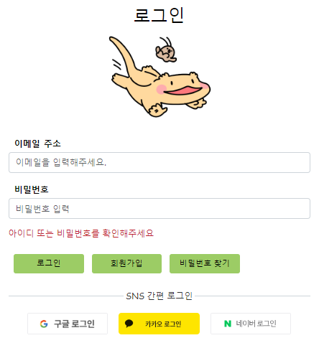
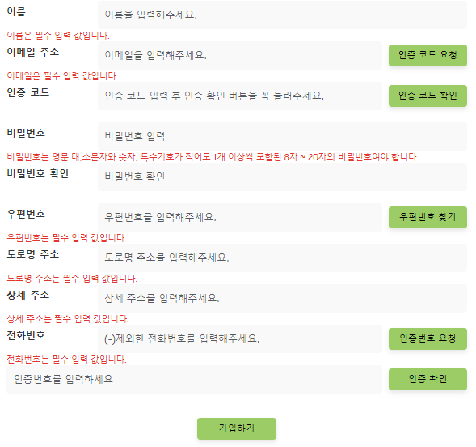
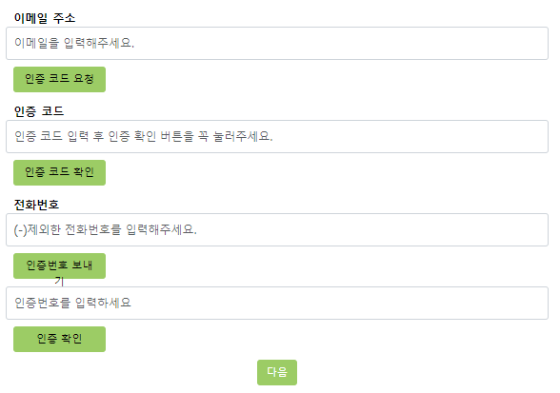
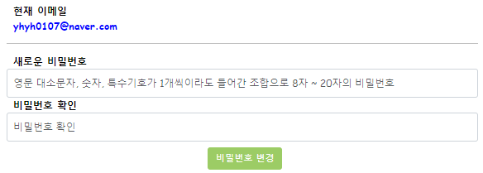
로그인 및 회원가입
회원가입 – 메일,우편주소,문자API 활용(Ajax)
회원탈퇴 – 메일,문자API활용(Ajax)
비밀번호 찾기 – 메일,문자API(활용) 인증 후 비밀번호 재설정

Slide 28
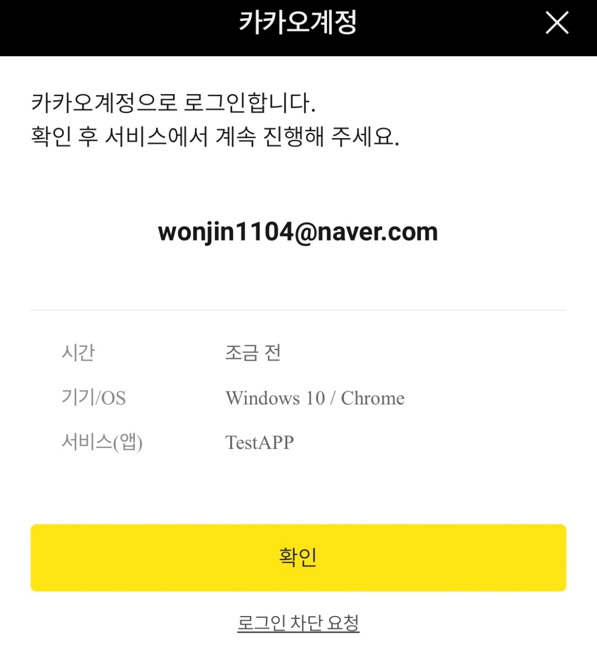
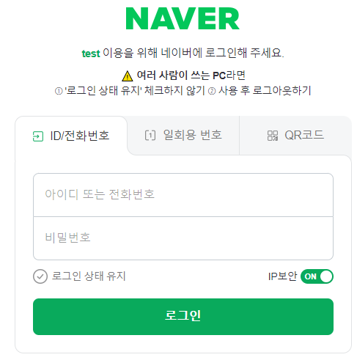
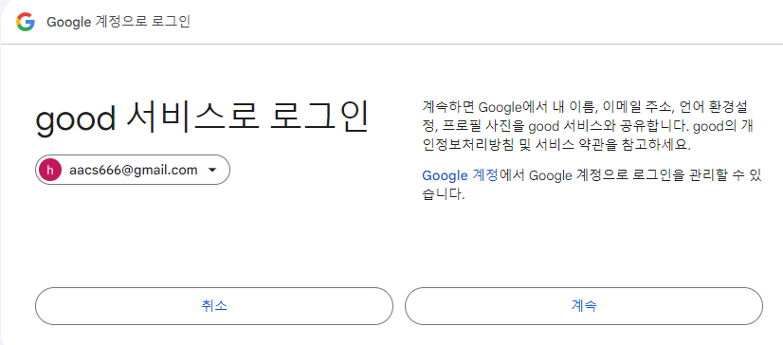
소셜 로그인 (구글,카카오,네이버)

Slide 29
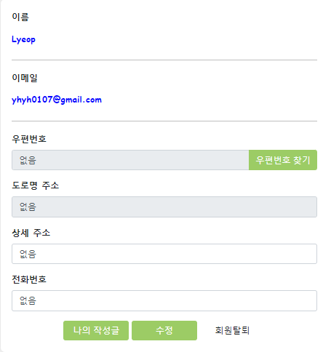
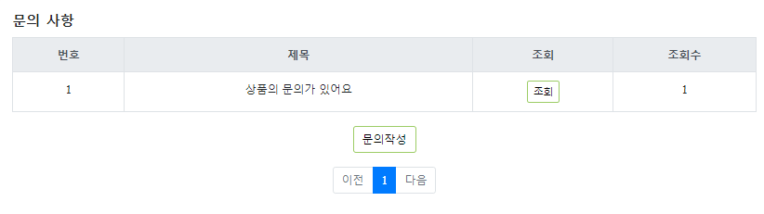
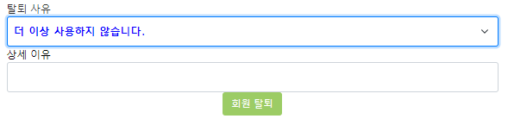
회원 정보 수정/ 탈퇴
Description
회원 정보 수정 – 기입한 정보로 수정
탈퇴 – 사유 선택 + 상세사유 기입 후 탈퇴
나의 작성 글 – 작성한 문의 내용 이동

Slide 30
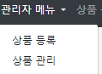
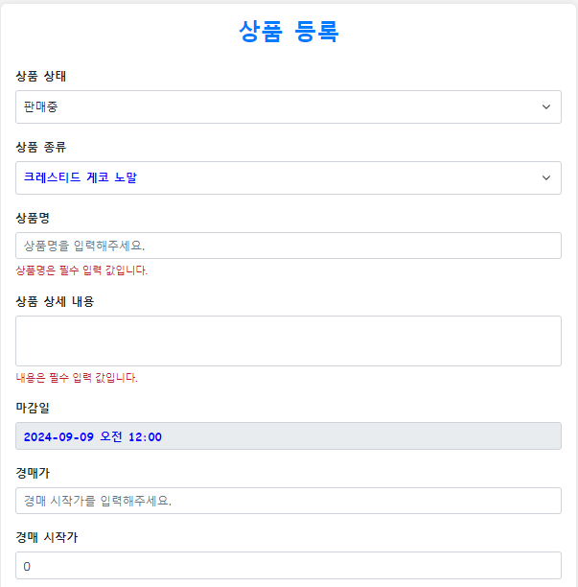
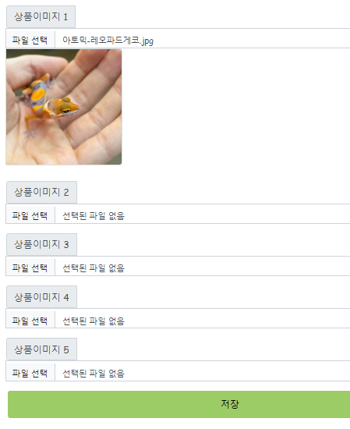
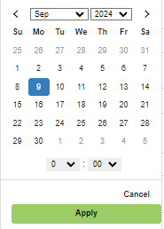
상품 등록 및 수정
1
2
3
Description
1. 관리자만 상품등록 가능
2. 필수 입력 사항
3. 이미지 미리보기
4. 상품 등록 할 때는 저장
관리에서 데이터를
읽어오고 수정
4

Slide 31
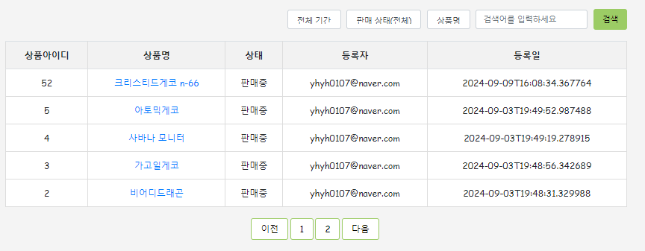
상품 관리
1
Description
2
3
1. 관리자만 상품관리 가능
2. 전체 상품 노출
3. 기간, 판매상태, 상품명
검색으로 관리 가능
페이지 네비게이션 처리

Slide 32
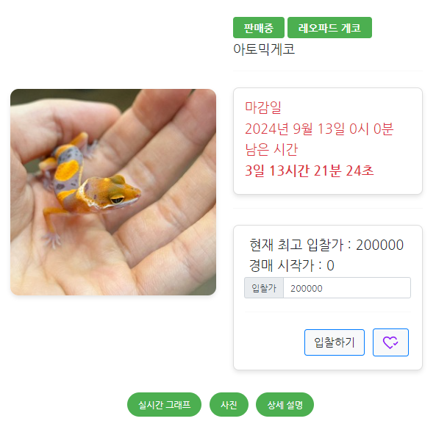
상품 상세 페이지
1
Description
2
1. 판매중/품절 , 카테고리 종류
2. 마감되지 않았을 경우 입찰 할 경우,
하트버튼 클릭 , 입찰목록 추가
3. 해당 버튼 클릭 시 해당 정보 있는 곳으로
스크롤 이동
3

Slide 33
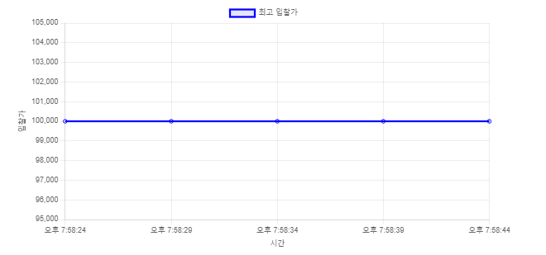
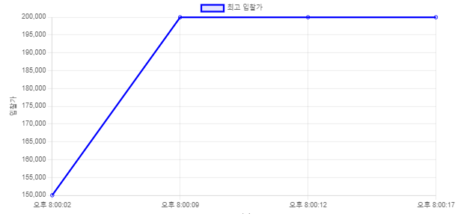
상품 상세 페이지 (그래프)
Description
최고 입찰가격 5초 (인터벌) 갱신
변동 시 ajax로 즉시 반영

Slide 34
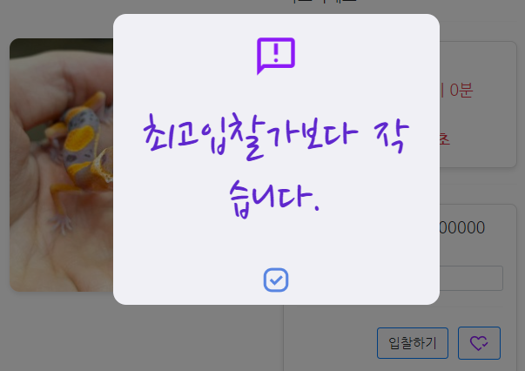
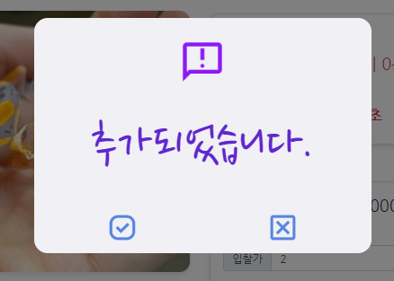
전체 알림
Description
모든 알림 창은 단순 확인 기능 모달,
확인 후 로직이 실행되는 모달

Slide 35
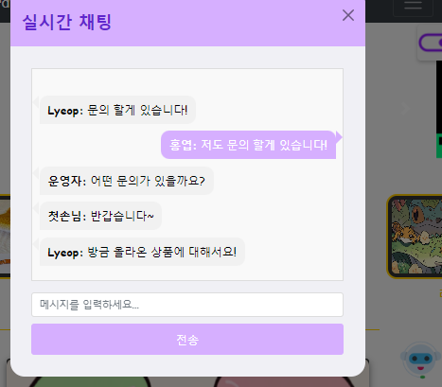
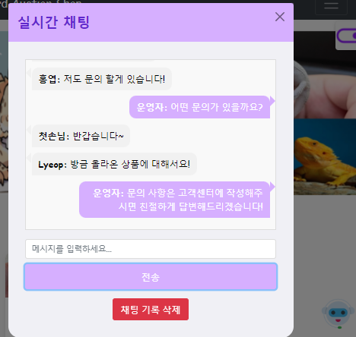
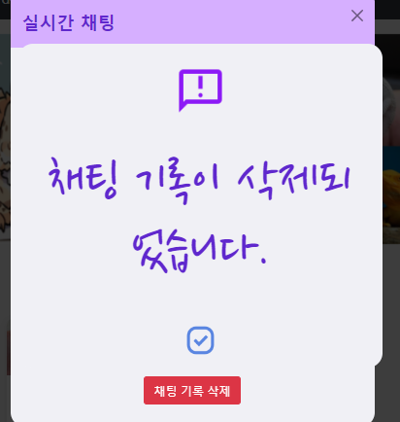
실시간 채팅
2
5
3
1
4
Description
웹소켓을 통해 모달로 실시간 채팅이 가능하며 운영자는 채팅기록을 삭제할수 있습니다.

Slide 36
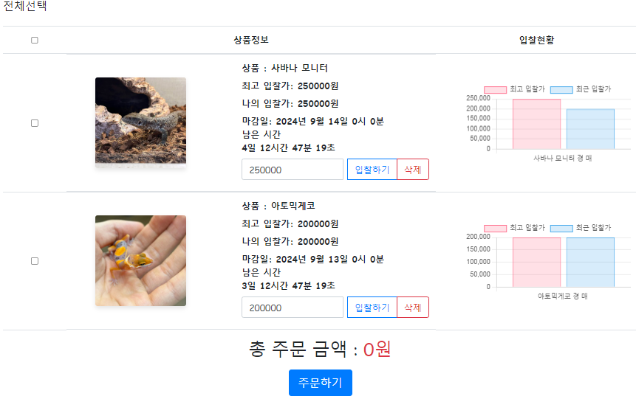
입찰목록 페이지
Description
개별 입찰 가능 / 최고입찰자 아닐 시 삭제(입찰포기)
2. 개별 상품 최고 입찰 가 , 최근 입찰 가,
상품 이름 5초 (인터벌) 갱신(최고 입찰
가 변동 시 Ajax로 즉시반영
3. 마감이 되었고, 최고 입찰 자 이면
주문하기를 통해 결제 진행
1
2
3

Slide 37
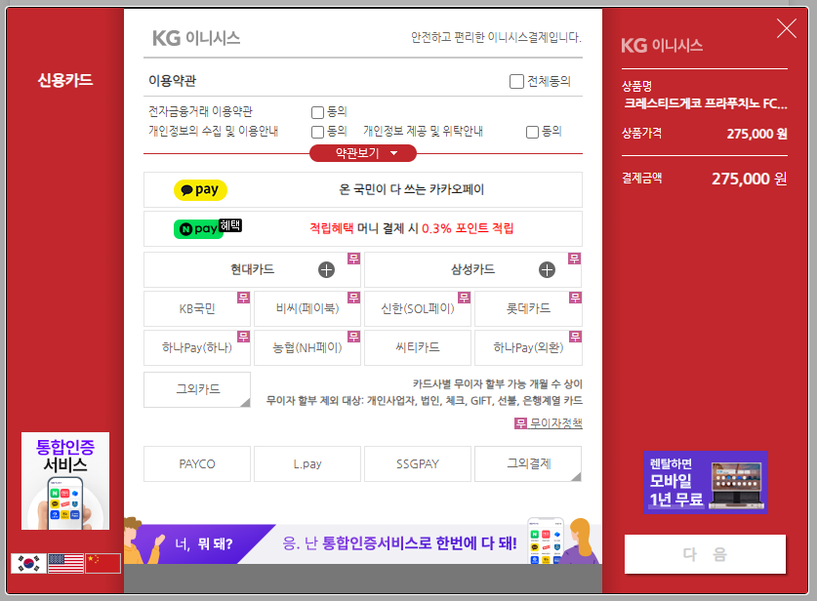
결제
1
2
1 .주문할 상품 체크 후 주문하기
2. 결제 창(포트원) 결제

Slide 38
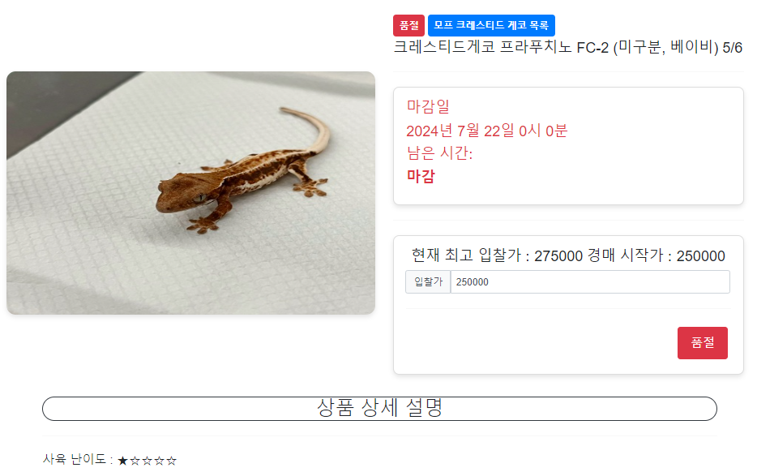
구매 완료된 상세 페이지
Description
구매 이후 상품
결제 완료된 상품은 품절 표기 및
입찰 갱신 불가능

Slide 39
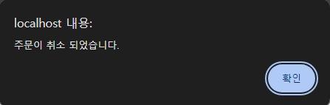
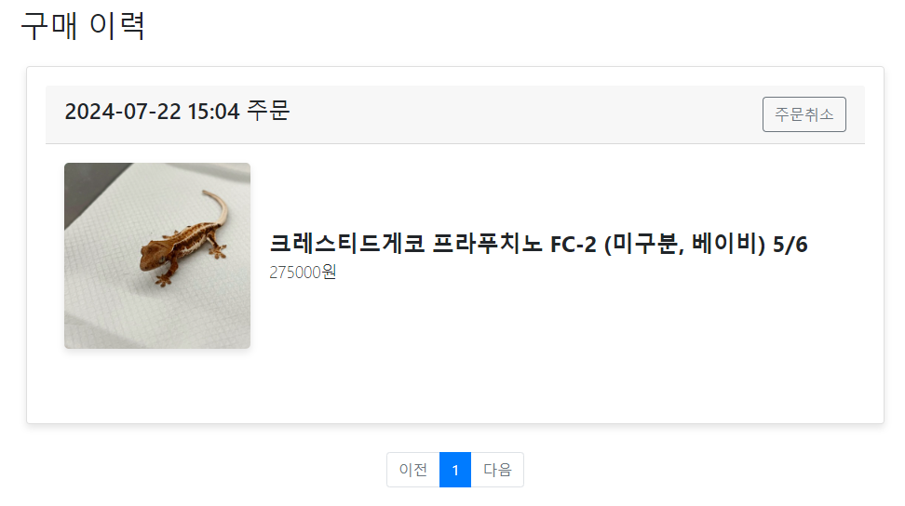
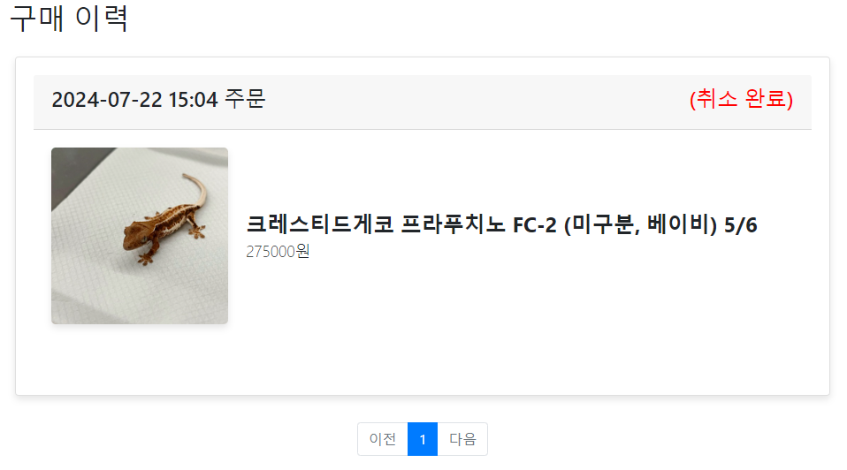
구매취소
1
Description
구매 이력
결제 완료한 상품 구매 이력 노출
주문 취소 클릭 시 Ajax로 취소 완료 출력
2

Slide 40
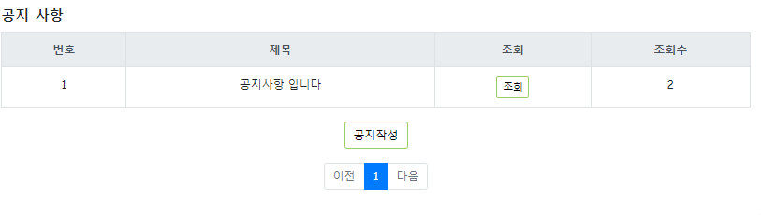
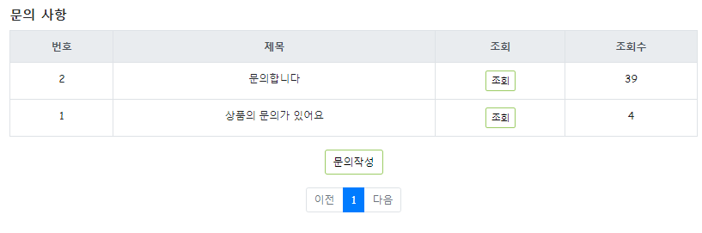
공지/문의사항 전체 페이지
Description
Enum으로 분류하고
페이지 네비게이션 처리된
공지사항 / 문의사항
페이지 이동

Slide 41
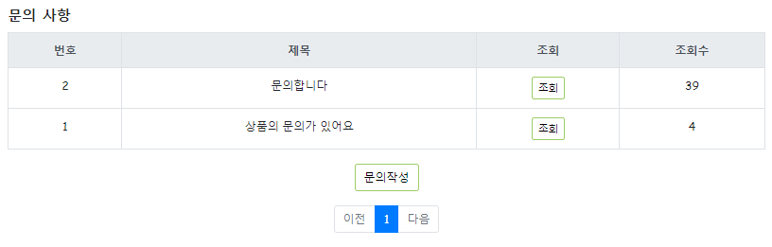
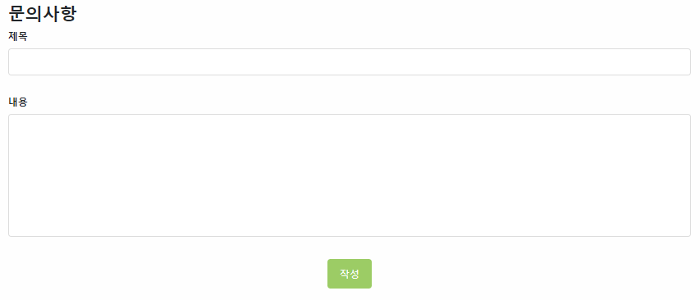
공지/문의사항 작성 페이지
Description
1
문의작성/공지작성 이동시
관리자는 공지작성
유저는 문의작성 페이지 이동
제목, 내용 입력 후 작성
2

Slide 42
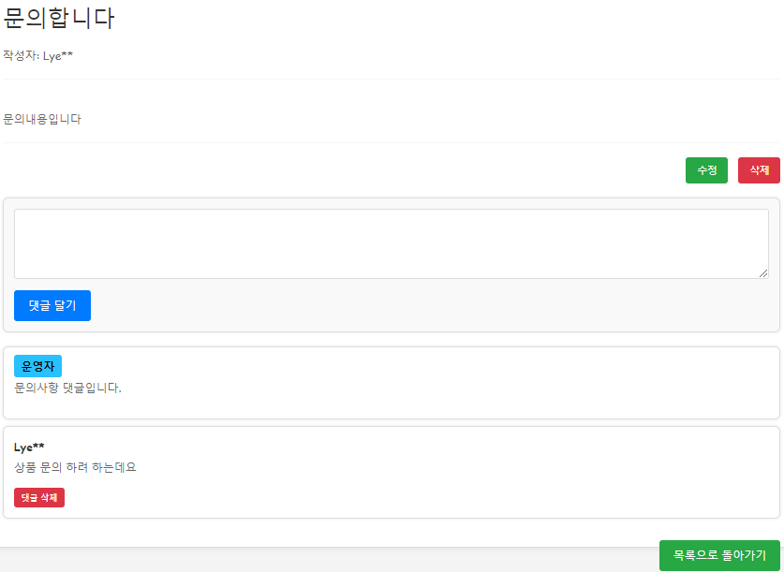
문의사항 수정, 삭제, 댓글 작성
Description
1
작성한 유저는 게시글 수정 삭제 가능.+관리자도 삭제 가능
댓글 달기 Ajax로 즉시 반영.
댓글은 게시글 주인, 관리자만 가능
댓글 작성한 주인은 Ajax로 삭제
2
3
4

Slide 43

핵심 가치
1인 가구 위한
반려동물 쇼핑몰
실시간 경매를 이용한 이색 쇼핑몰
고객센터를 활용한 피드백
실시간 그래프를 보며 경쟁하는 시스템
특이한 반려동물 입양하며 이색 온라인 쇼핑몰 이용으로 수요 증가

Slide 44



성과 분석
1
2
3
67 %
86 %
93 %
다채로움의 UI
최초 설계의 구현
개인 기능 완성도

Slide 45
향후 계획 및 발전 방향
3단계
2단계
가지고 있는 기능들의 완성도가
높아지면 반려동물의 추가적인
상품의 카테고리 증가함으로
한사이트 내에서 모든 것을
다 구매할 수 있게 해
사용자가 필요한 것을 한번에 다 해결 할 수 있게 할 것입니다.
1단계
경매 시스템에 맞춰 선 결제
기능 및 다른 사이트의 가격 비교
기능 추가로 무의미한
높은 최고 입찰 방지
편의성, 다채로움, CSS, UI 추가로 사용자의 만족감 증가

Slide 46

감사합니다.
Thank You

